Slide 1

Watermelon
Online Judge
——测试工具
组名：Daemon
成员：张愉飞、徐维彦、孙增奎
主讲人：孙增奎
汇报时间：2020年04月24日

Slide 2
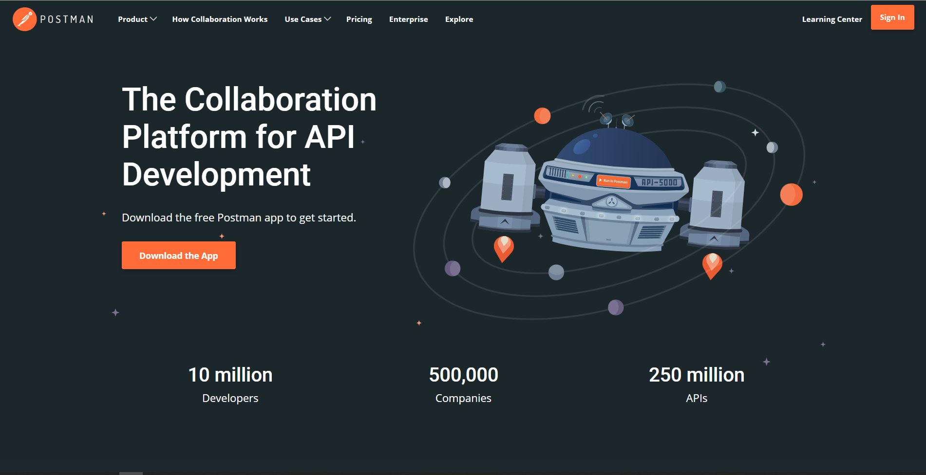
Postman

Slide 3
Postman
用户在开发或者调试网络程序或者是网页B/S模式的程序的时候是需要一些方法来跟踪网页请求的，用户可以使用一些网络的监视工具比如著名的Firebug等网页调试工具。
Postman 不仅可以调试简单的 css、html、脚本等简单的网页基本信息，它还可以发送几乎所有类型的HTTP请求！
Postman 既有客户端，也有 chrome 浏览器插件。

Slide 4
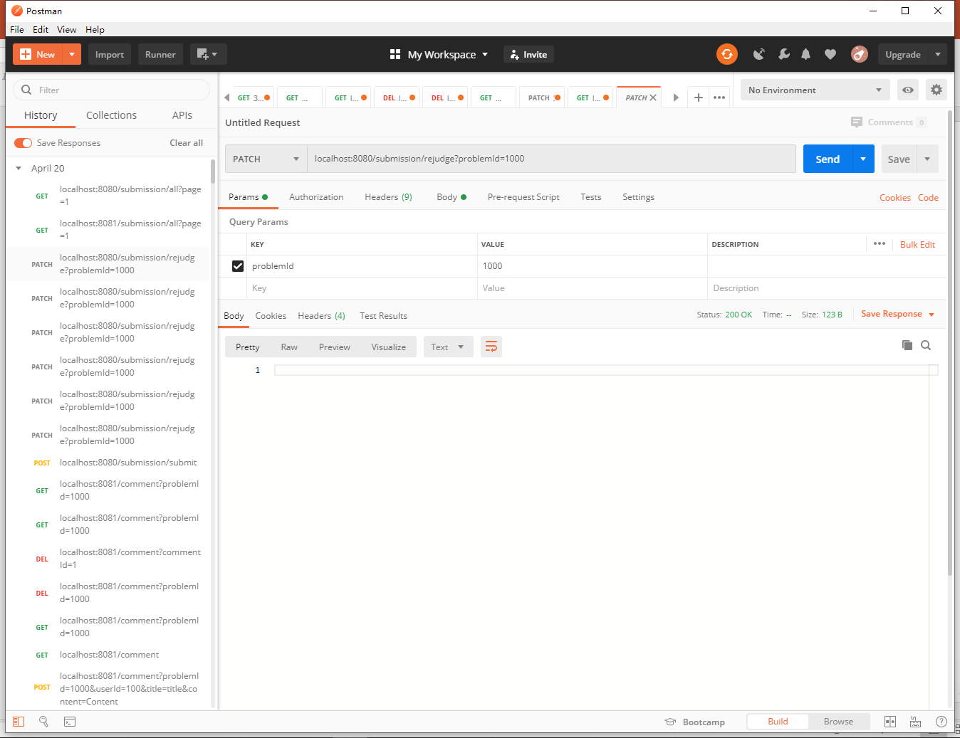
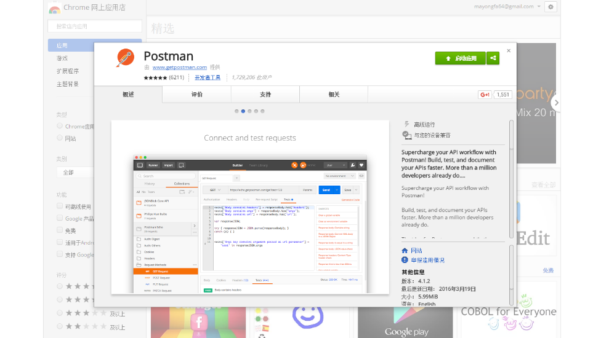
Postman

Slide 5
主要功能
调试简单的 css、html、脚本等简单的网页基本信息；
可以发送几乎所有类型的HTTP请求，例如 GET，POST，HEAD，PUT、DELETE等，并且可以允许任意的参数和 Headers;
响应数据是自动按照语法格式高亮的，包括 HTML，JSON和XML;
导入：用于导入你或团队保存的API请求文件，json格式;
新建文件夹：用于API请求分门别类，便于管理;
保存请求：保存你的API请求，返回值也能存储下来;
下载：下载你测试通过的API请求，团队共享，导入；
团队共享协作的；
账号同步；
文档完整（https://documenter.getpostman.com/view/631643/JsLs/?version=latest#intro）
……

Slide 6
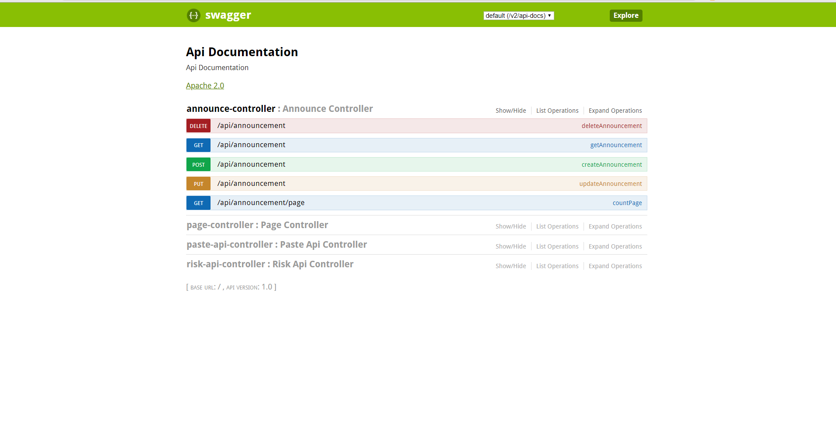
Swagger

Slide 7
Swagger
官方说法：Swagger是一个规范和完整的框架，用于生成、描述、调用和可视化 RESTful 风格的 Web 服务。总体目标是使客户端和文件系统作为服务器以同样的速度来更新。文件的方法，参数和模型紧密集成到服务器端的代码，允许API来始终保持同步。

Slide 8
依赖
<dependency>
<groupId>io.springfox</groupId>
<artifactId>springfox-swagger2</artifactId>
<version>2.6.1</version>
</dependency>
<dependency>
<groupId>io.springfox</groupId>
<artifactId>springfox-swagger-ui</artifactId>
<version>2.6.1</version>
</dependency>

Slide 9
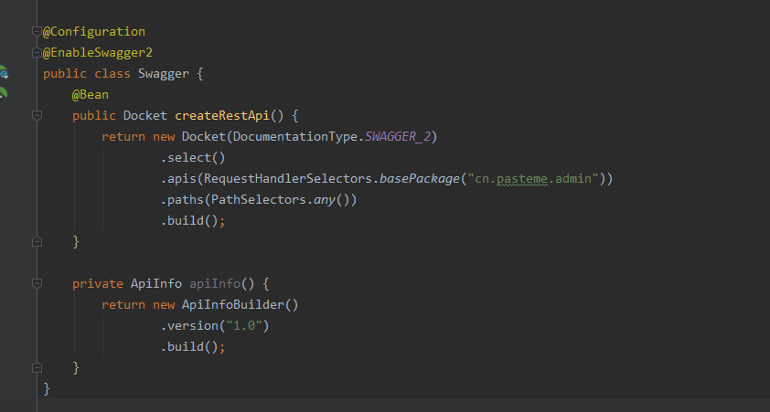
configuration

Slide 10

THANKS

